Slide 1
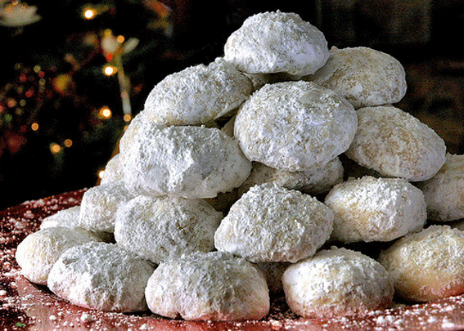
Κουραμπιέδες

Slide 2
η γαλοπούλα

Slide 3
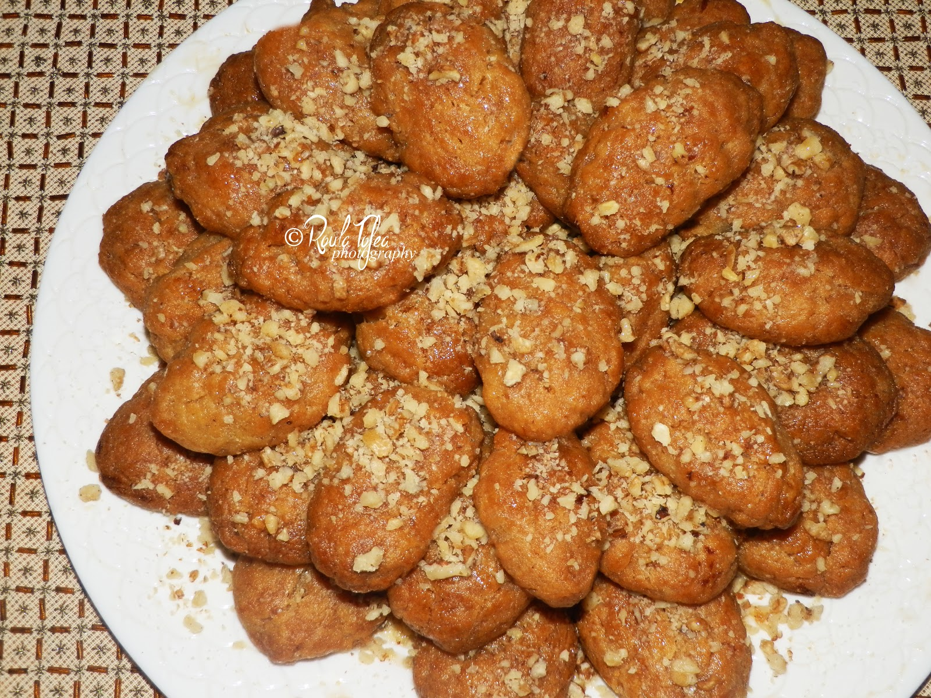
Μελομακάρονα

Slide 4
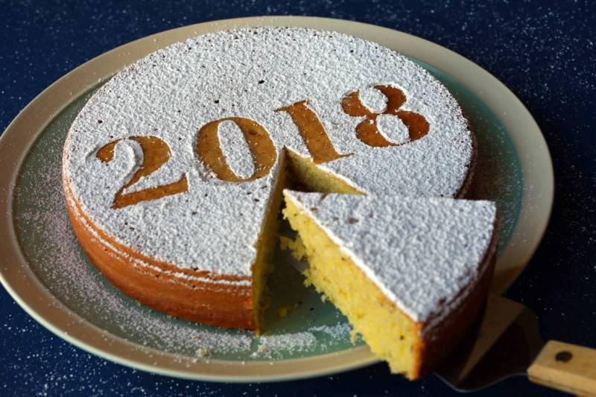
Βασιλόπιτα

